Slide 1
La cura al domicilio del paziente.
La scommessa dell’ecosistema digitale e dell’infermiere di comunità
Luigi Pais dei Mori

Slide 2
La cornice di riferimento
La persona assistita,
la prossimità,
la sanità digitale

Slide 3
Inquadramento generale
La sanità digitale (SD) è un baricentro del PNRR in sanità
Sottende un cambio di paradigma: il cittadino al fianco
E’ in atto una corsa alla sanità digitale, non ordinata e con molti attori
Accelerazione spesa e formato gare creano problemi sui processi di cambiamento
Permane concezione tecnologica
Nel frattempo sono «under construction» i modelli organizzativi di riferimento, che di fatto condizioneranno percorso e risultato

Slide 4
Key points delle professioni infermieristiche
L’ultimo miglio
I nuovi bisogni assistenziali: la «fragilità digitale»
La centralità dell’educazione alla salute e della relazione
La Teleassistenza
Design di servizi e modelli di presa in carico
Responsabilità professionale e Sanità Digitale

Slide 5
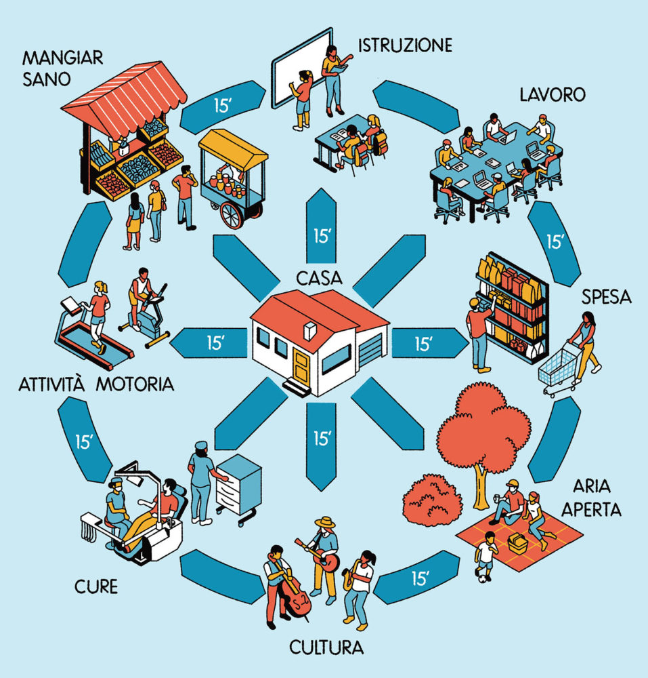
1. L’ultimo miglio
“L’ultimo miglio” è il luogo di prossimità che ha inizio dal domicilio della persona assistita e si sviluppa attorno ad esso, nella logica della teoria delle cosiddetta "città dei quindici minuti”

Slide 6
L’ultimo miglio
come sfida della prossimità
La sfida della prossimità si pone come la risposta ai grandi cambiamenti che le nostre società stanno attraversando e che la pandemia Covid-19 ha per molti aspetti accelerato

Slide 7
1. L’ultimo miglio
come snodo centrale del servizio
È necessario sviluppare ed implementare un modello organizzativo che preveda la partecipazione attiva della persona assistita e della sua rete privata in una logica di co-progettazione.
All’eleggibilità assistenziale e clinica della Persona Assistita e della sua rete privata concorre, per pertinenza disciplinare, l’infermiere, anche in funzione di “Digital Citizen Advocacy”.

Slide 8
2. I nuovi bisogni assistenziali: la «fragilità digitale»
Il paradosso della Sanità Digitale: la usa meno chi ne avrebbe più bisogno
Studio OMS: prove coerenti e certe del maggiore uso di strumenti di sanità digitale:
MAGGIORE UTILIZZO | MINORE UTILIZZO
Cittadini che vivono in aree urbane | Cittadini che vivono in aree rurali
Individui di origine caucasica e anglofoni | Individui appartenenti a minoranze etniche o caratterizzati da barriere linguistiche
Soggetti con istruzione superiore | Soggetti con un’istruzione più bassa
Soggetti con condizione economica più elevata | Appartenenti alle classi disagiate dal punto di vista socio-economico
Giovani | Anziani
Cittadini senza disabilità | Cittadini con esigenze sanitarie complesse
OMS, 2022: “Equità all‘interno della tecnologia digitale sanitaria nella regione europea dell’OMS: una scoping review”

Slide 9
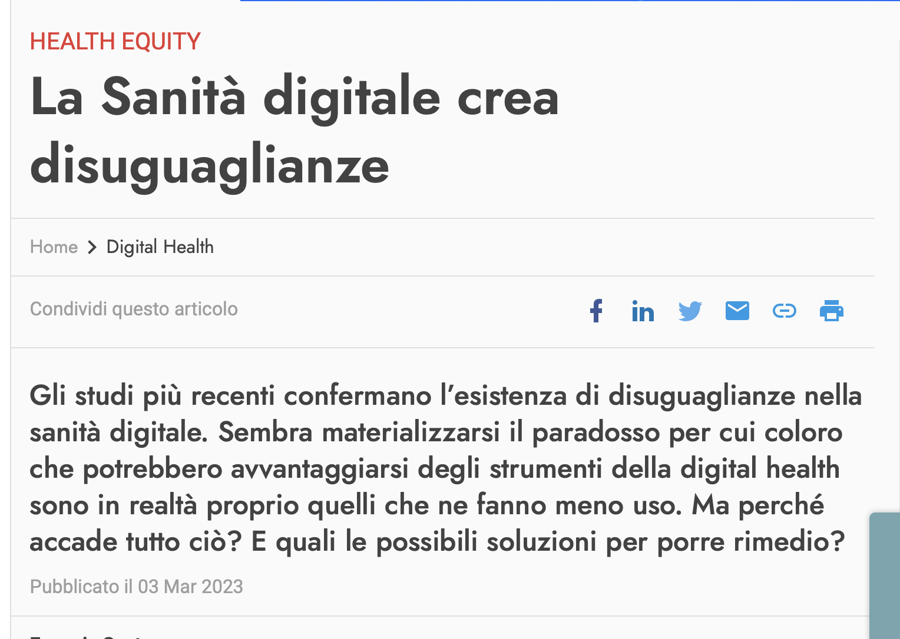
2. I nuovi bisogni assistenziali: la «fragilità digitale»

Slide 10
2. I nuovi bisogni assistenziali: la «fragilità digitale»
Key point
Usabilità, come criterio standard per azzerare il digital divide;
Multicanalità integrata: prevedere una molteplicità di canali con cui i professionisti possono accompagnare i cittadini nel percorso a loro più fruibile;
Progressivo empowerment del Cittadino con un approccio che va condiviso e costruito nei team di cura;
Coinvolgimento della rete di prossimità, in logica di collaborazione e supporto alla gestione integrata dei percorsi di cura;
Implementazione di un linguaggio standardizzato. L’adozione diffusa di un linguaggio infermieristico standardizzato è assolutamente necessario, per consentite la migliore comunicazione tra professionisti sanitari ed un’adeguata valutazione sistematica degli outcome infermieristici.

Slide 11
3. La centralità dell’educazione alla salute e della relazione
I setting di sanità digitale devono sviluppare fortemente l’ingaggio e la consapevolezza della Persona Assistita e dei caregiver.
La qualità della relazione, soprattutto in setting assistenziali mediati da soluzioni digitali, rimane un importante strumento di fiducia, di motivazione, di aderenza terapeutica e di esito generale del processo di cura.
Gli strumenti relazionali devono essere rapportati alla literacy digitale del cittadino e della sua rete familiare, pertanto, lo sviluppo delle competenze relazionali digitali deve diventare parte dei percorsi formativi delle professioni di cura.

Slide 12
4. La Teleassistenza
Quale Infermieristica digitale
Quale digital literacy
Quali soft skills
Quale formazione

Slide 13
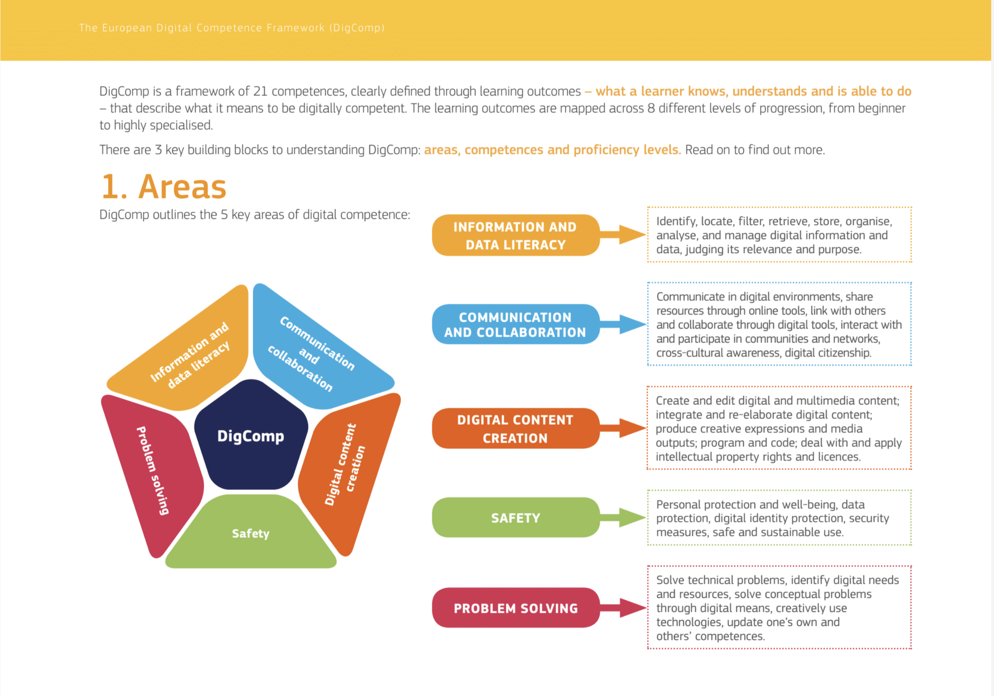

Slide 14
Download versione 2.2 ITA

Slide 15
Il cammino dei professionisti

Slide 16
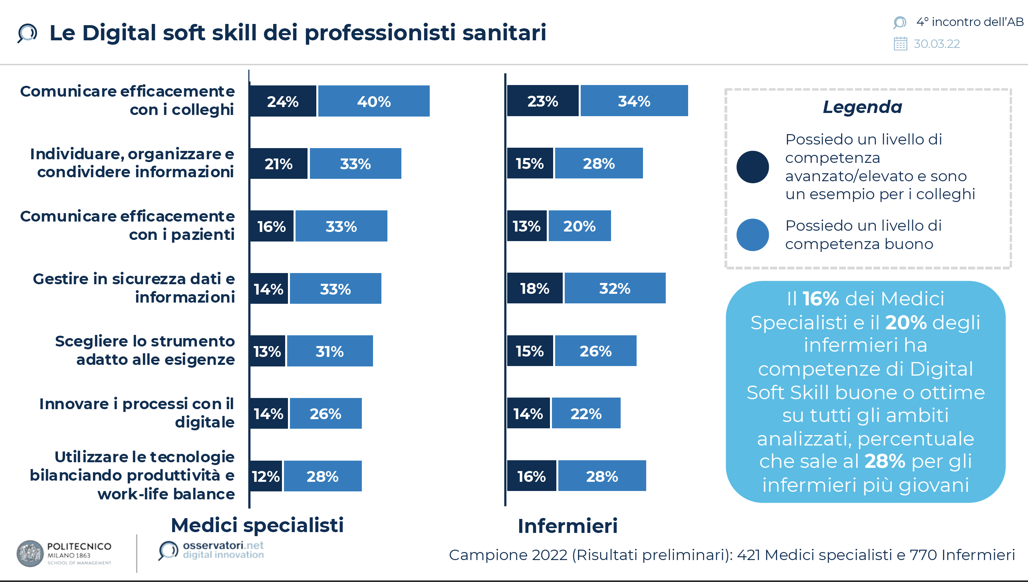

Slide 17
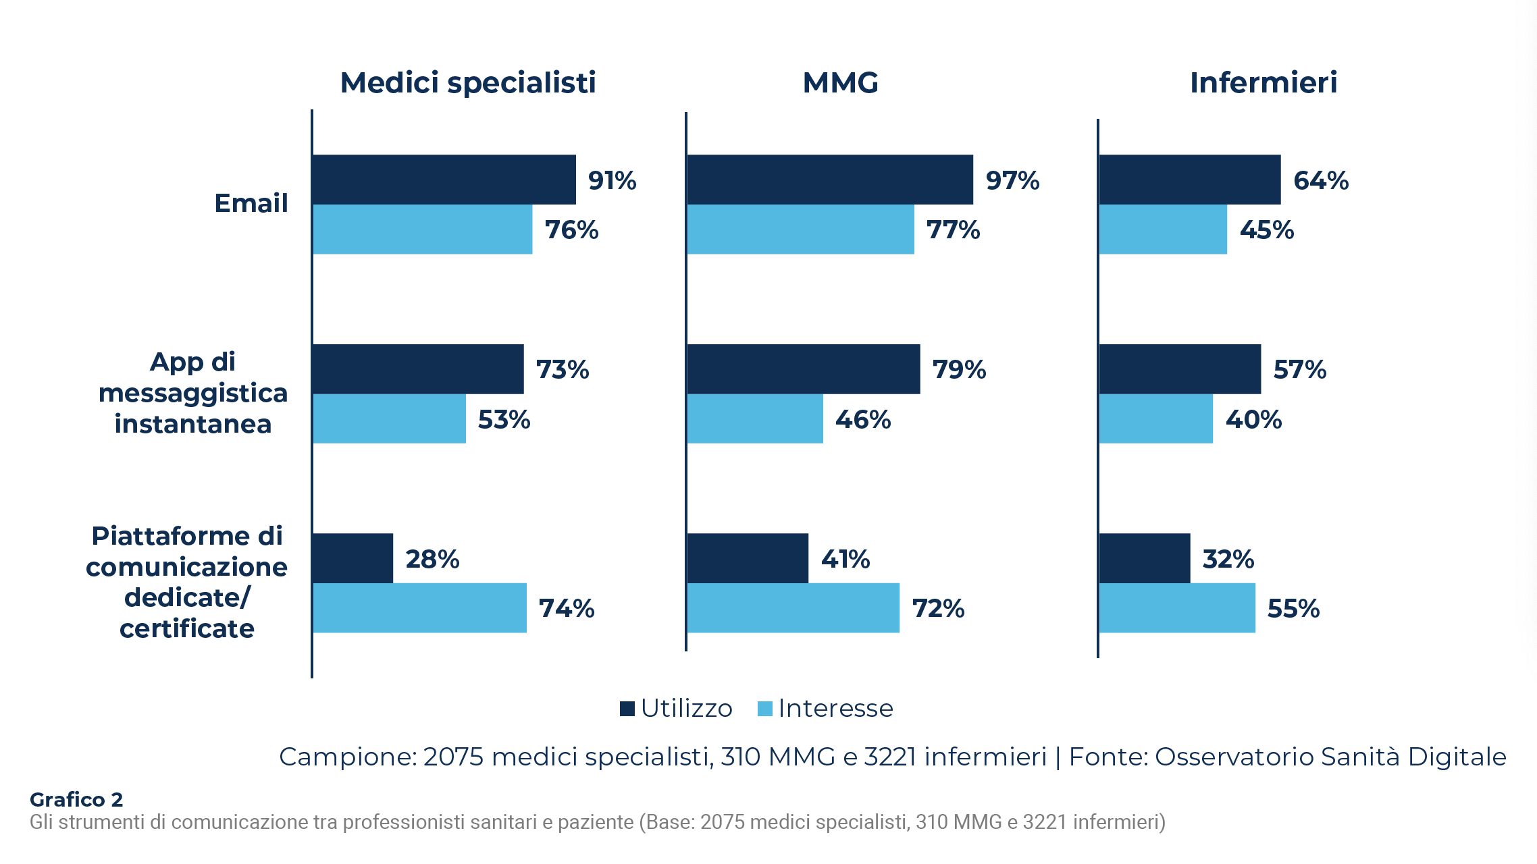
La comunicazione (professionale) digitale con le persone assistite
negli ultimi 2 anni

Slide 18
5. Design di servizi e modelli di presa in carico
Da «la persona assistita al centro»
a «la persona assistita davanti»

Slide 19
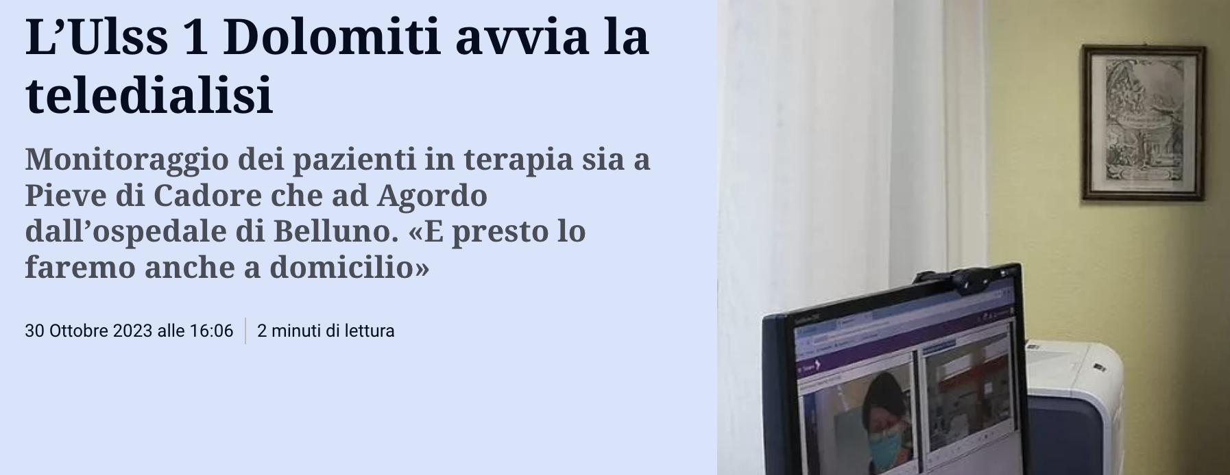
La salute digitale come limite
La salute digitale come opportunità
7.904 Comuni italiani,
il 70 per cento dei quali ha meno di 5 mila abitanti
il 63,8% è classificato come “zona rurale”
https://www.istat.it/storage/ASI/2021/capitoli/C01.pdf
«La e-health e il ruolo degli Infermieri in un mondo iperconnesso»

Slide 20
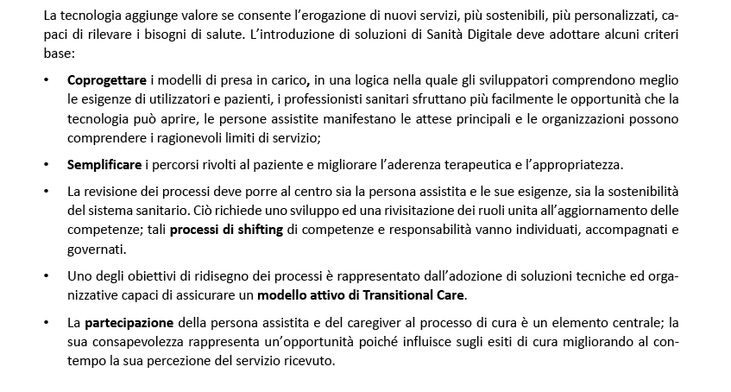

Slide 21
6. Responsabilità professionale e Sanità Digitale
Responsabilità e digitale, quale rapporto?
La responsabilità scritta
La responsabilità agita

Slide 22
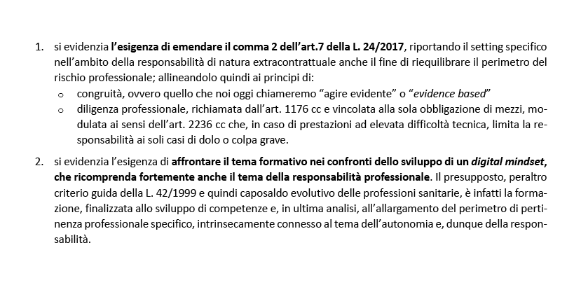

Slide 23
Take home message
La transizione digitale ha più a che fare con l’uomo, che con il digitale
Attenzione a non confondere il fine con il mezzo e, per noi sanitari, il fine è sempre e comunque l’Uomo
Luigi Pais dei Mori – luigi.paisdeimori@fnopi.it

